Slide 1

5 “基本”粒子
DIWUZHANG
第五章

Slide 2

学习目标
1.了解粒子的发现史。
2.知道粒子的分类及特点(重点)。
3.了解夸克模型。

Slide 3
内容索引
一、发现新粒子
二、粒子的分类
三、夸克与粒子物理标准模型

Slide 4
一
发现新粒子

Slide 5
1.“基本”粒子
(1)人们认为光子、电子、 和中子是组成物质的不可再分的最基本的粒子，把它们叫作“基本粒子”。
(2)随着科学的发展，科学家们发现很多新粒子不能看作由质子、 、电子组成，并发现 、中子等本身也有自己的复杂的结构。
质子
中子
质子

Slide 6
2.发现新粒子
(1)1932年发现了 ，1937年发现了μ子，1947年发现了K介子和π介子，后来发现了超子等。
(2)实验中发现，存在着这样一类粒子，它们的质量、寿命、自旋等物理性质与过去已经发现的粒子相同，而电荷等其他性质相反，这些粒子叫作 。
正电子
反粒子

Slide 7

为了探究宇宙起源，科学家将利用阿尔法磁谱仪(AMS)在太空中寻找“反物质”，所谓“反物质”是由“反粒子”构成的。“反粒子”与其对应的正粒子具有相同的质量和相同的电荷量，但电荷的符号相反，则反氢原子是
A.由1个带正电荷的质子和1个带负荷的电子构成
B.由1个带负电荷的反质子和1个带正电荷的正电子构成
C.由1个带负电荷的反质子和1个带负电荷的电子构成
D.由1个不带电荷的中子和1个带正电荷的正电子构成
例1
√
反氢原子由1个带负电荷的反质子和1个带正电荷的正电子构成。故选B。

Slide 8
人们在对宇宙射线的研究中，陆续发现了一些新的粒子，K介子和π介子都是科学家在1947年发现的。K⁻介子的衰变方程为K⁻→π⁰+π⁻，其中K⁻介子和π⁻介子带负电，电荷量等于元电荷的电荷量，π⁰介子不带电。如图所示，一个K⁻介子沿垂直于磁场的方向射入匀强磁场中，其轨迹为图中的圆弧虚线，K⁻介子衰变后，π⁰介子和π⁻介子的轨迹可能是
例2
√

Slide 9
π⁰介子不带电，在磁场中不偏转，π⁻介子带负电，在磁场中洛伦兹力作用下做匀速圆周运动，再根据动量守恒定律判定知A正确。
返回

Slide 10
二
粒子的分类

Slide 11
1.强子：是 (填“参与”或“不参与”)强相互作用的粒子。 和
都是强子。
2.轻子： (填“参与”或“不参与”)强相互作用。 、电子中微子、μ子、μ子中微子以及τ子和τ子中微子都是已发现的轻子。
3.规范玻色子：是 各种相互作用的粒子，如 、中间玻色子(W和Z玻色子)、胶子。
4.希格斯玻色子：是希格斯场的量子激发。
参与
质子
中子
不参与
电子
传递
光子

Slide 12
(多选)关于粒子，下列说法正确的是
A.质子和中子是组成物质的不可再分的最基本的粒子
B.质子、中子本身也是复合粒子，它们具有复杂的结构
C.质子是带电的强子
D.光子是希格斯玻色子
例3
√
√

Slide 13
质子和中子是由不同的夸克组成的，它们不是最基本的粒子，故A错误，B正确；
不同的夸克组成的强子，有的带电，有的不带电，质子是带正电的强子，故C正确；
光子是规范玻色子，故D错误。
返回

Slide 14
三
夸克与粒子物理标准模型

Slide 15
1.夸克、夸克模型：1964年，美国科学家盖尔曼等人提出了夸克模型，认为强子由更基本的成分组成，这种成分叫作 。
2.夸克的种类：上夸克(u)、下夸克(d)、奇异夸克(s)、粲夸克(c)、底夸克(b)和顶夸克(t)。
3.意义：电子电荷不再是电荷的最小单元，即存在分数电荷。
4.粒子物理标准模型是一整套关于 的理论。其中， 、 、
和 是组成物质的几类最基本的粒子。
夸克
粒子
夸克
轻子
规范玻色子
希格斯玻色子

Slide 16
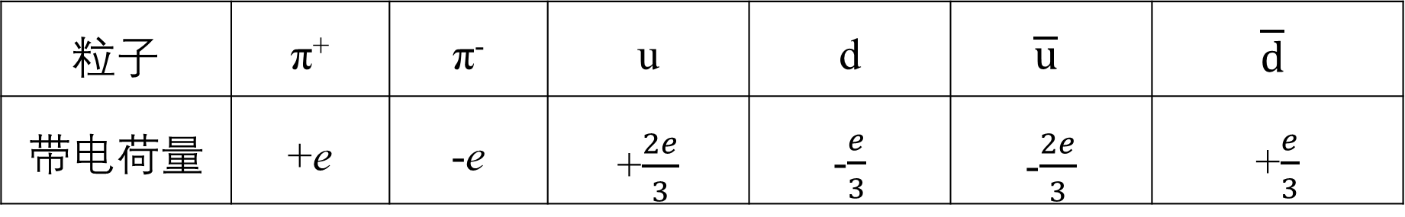
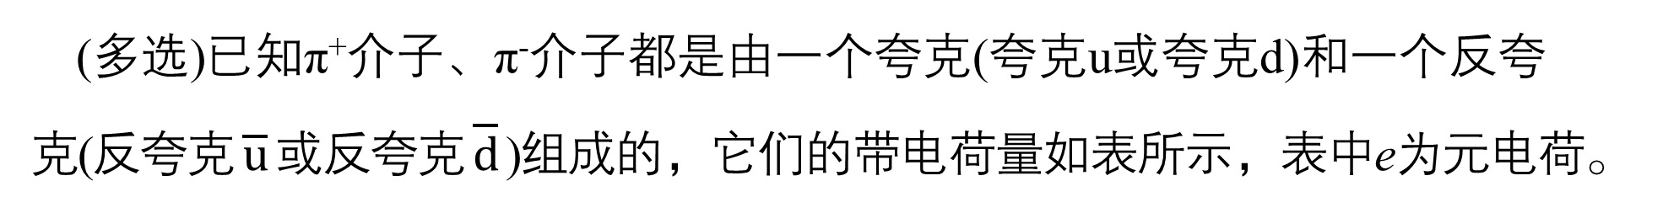
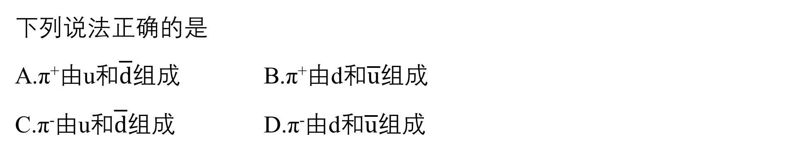
(多选)已知π⁺介子、π⁻介子都是由一个夸克(夸克u或夸克d)和一个反夸克(反夸克$\overline{u}$或反夸克$\overline{d}$)组成的，它们的带电荷量如表所示，表中e为元电荷。
例4
粒子 | π⁺ | π⁻ | u | d | $$\overline{u}$$ | $$\overline{d}$$
带电荷量 | +e | -e | +$\frac{2e}{3}$ | -$\frac{e}{3}$ | -$\frac{2e}{3}$ | +$\frac{e}{3}$
下列说法正确的是
A.π⁺由u和$\overline{d}$组成 B.π⁺由d和$\overline{u}$组成
C.π⁻由u和$\overline{d}$组成 D.π⁻由d和$\overline{u}$组成
√
√

Slide 17
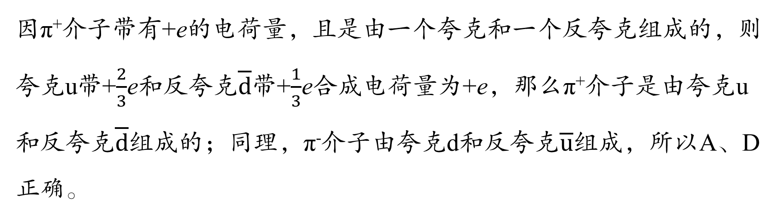
因π⁺介子带有+e的电荷量，且是由一个夸克和一个反夸克组成的，则夸克u带+$\frac{2}{3}$e和反夸克$\overline{d}$带+$\frac{1}{3}$e合成电荷量为+e，那么π⁺介子是由夸克u和反夸克$\overline{d}$组成的；同理，π⁻介子由夸克d和反夸克$\overline{u}$组成，所以A、D正确。

Slide 18
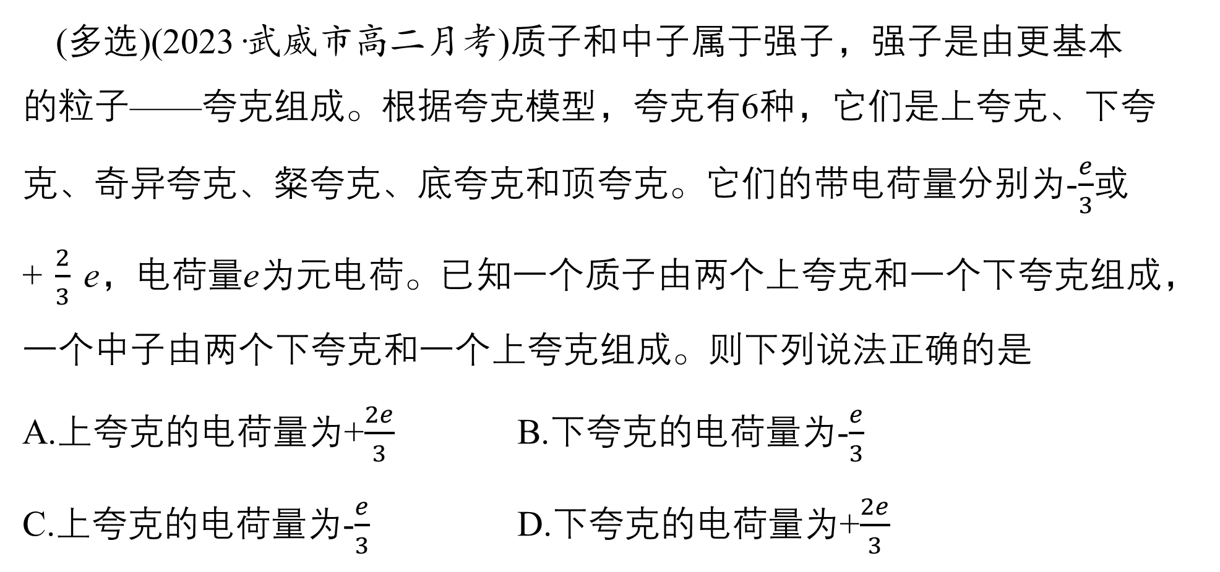
(多选)(2023·武威市高二月考)质子和中子属于强子，强子是由更基本的粒子——夸克组成。根据夸克模型，夸克有6种，它们是上夸克、下夸克、奇异夸克、粲夸克、底夸克和顶夸克。它们的带电荷量分别为-$\frac{e}{3}$或+$\frac{2}{3}$e，电荷量e为元电荷。已知一个质子由两个上夸克和一个下夸克组成，一个中子由两个下夸克和一个上夸克组成。则下列说法正确的是
A.上夸克的电荷量为+$\frac{2e}{3}$ B.下夸克的电荷量为-$\frac{e}{3}$
C.上夸克的电荷量为-$\frac{e}{3}$ D.下夸克的电荷量为+$\frac{2e}{3}$
例5
√
√

Slide 19
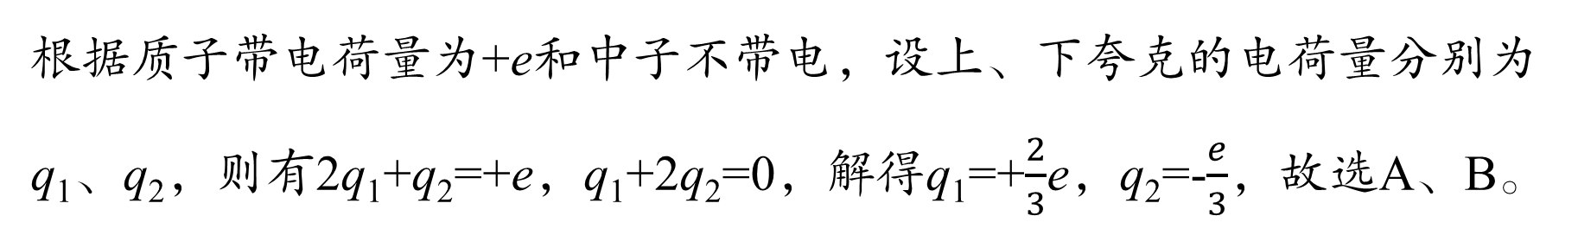
根据质子带电荷量为+e和中子不带电，设上、下夸克的电荷量分别为q₁、q₂，则有2q₁+q₂=+e，q₁+2q₂=0，解得q₁=+$\frac{2}{3}$e，q₂=-$\frac{e}{3}$，故选A、B。
返回

Slide 20
BENKEJIESHU
本课结束
更多精彩内容请登录：www.xinjiaoyu.com

